Slide 1
Notes:
naslovna01

Slide 2
MODERNI MALVER
NA FACEBOOKU
Notes:
naslovna02

Slide 3


Slide 4
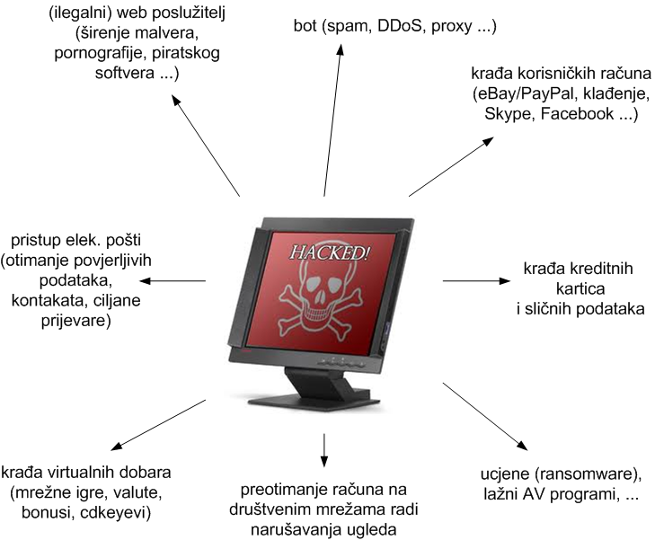
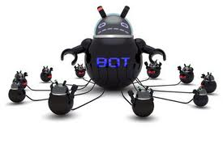










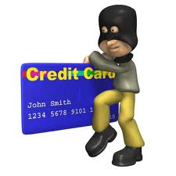

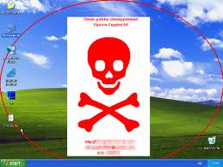


Slide 5

Alarmantna statistika

Slide 6
Regionalno istraživanje (Huge Media)
1,42 milijuna korisnika FB u Hrvatskoj (63% I. k.)
prosječni Hrvat se dnevno spoji 13 puta na FB
prosječno vrijeme na FB: 25 minuta
dnevno 74,000 ljudi izgubi cijeli radni dan (8 h) na FB
prosječni korisnik FB ima 229 prijatelja
prosječni korisnik FB ima 15 prijatelja koje nikad nije upoznao

Slide 7
Ali to nije sve...
dnevno se 600,000 Facebook računa pokušava kompromitirati ili zloupotrijebiti na neki drugi način (Facebook, 30.11.2011.)
FB dnevno blokira 220 milijuna različitih poruka sa zlonamjernim linkovima
1 / 60 postova na FB je zlonamjerno (Barracuda Labs, 2011.)

Slide 8
Glavni rizici ...

Slide 9
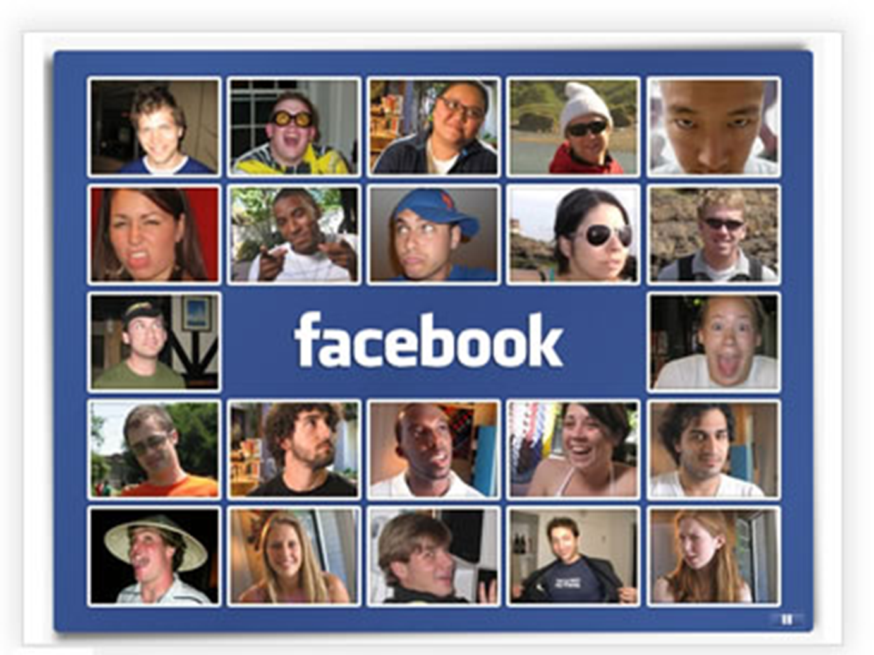
Povjerenje !?

Slide 10
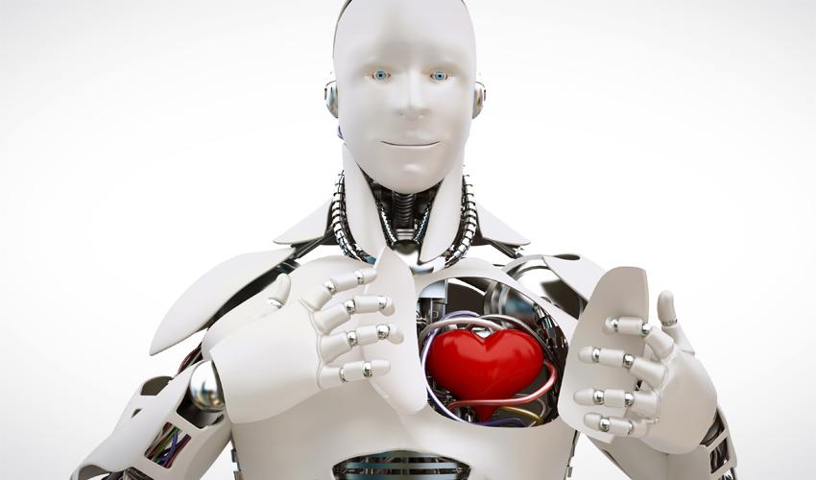
„Nametnuti automatizam”

Slide 11
primjeri širenja malvera...

Slide 12
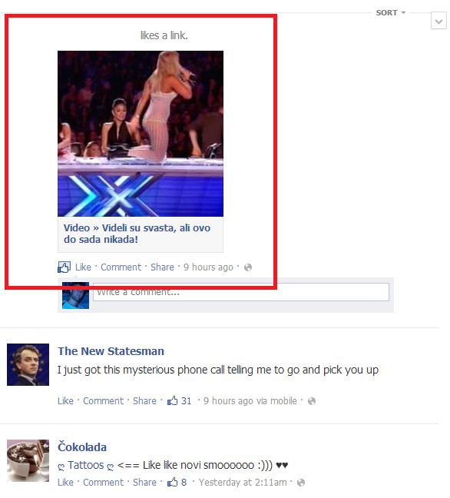
http://*****.cto.lu/videli-su-svasta-ali-ovo-do-sada-nikada/?fb_action_ids=3875190274879&fb_action_types=og.likes&fb_source=other_multiline&action_object_map=%7B%223875190274879%22%3A363144633777288%7D&action_type_map=%7B%223875190274879%22%3A%22og.likes%22%7D&action_ref_map=%5B%5D

Slide 13
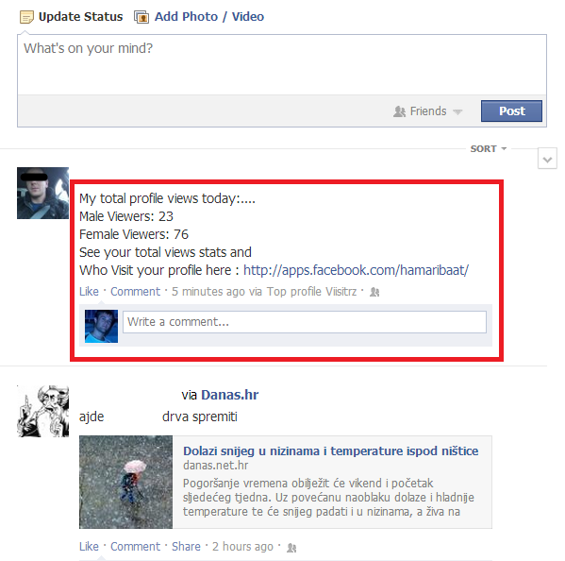

Slide 14
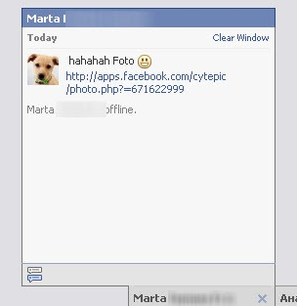
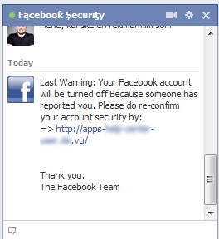

Slide 15
Rješenje problema...

Slide 16

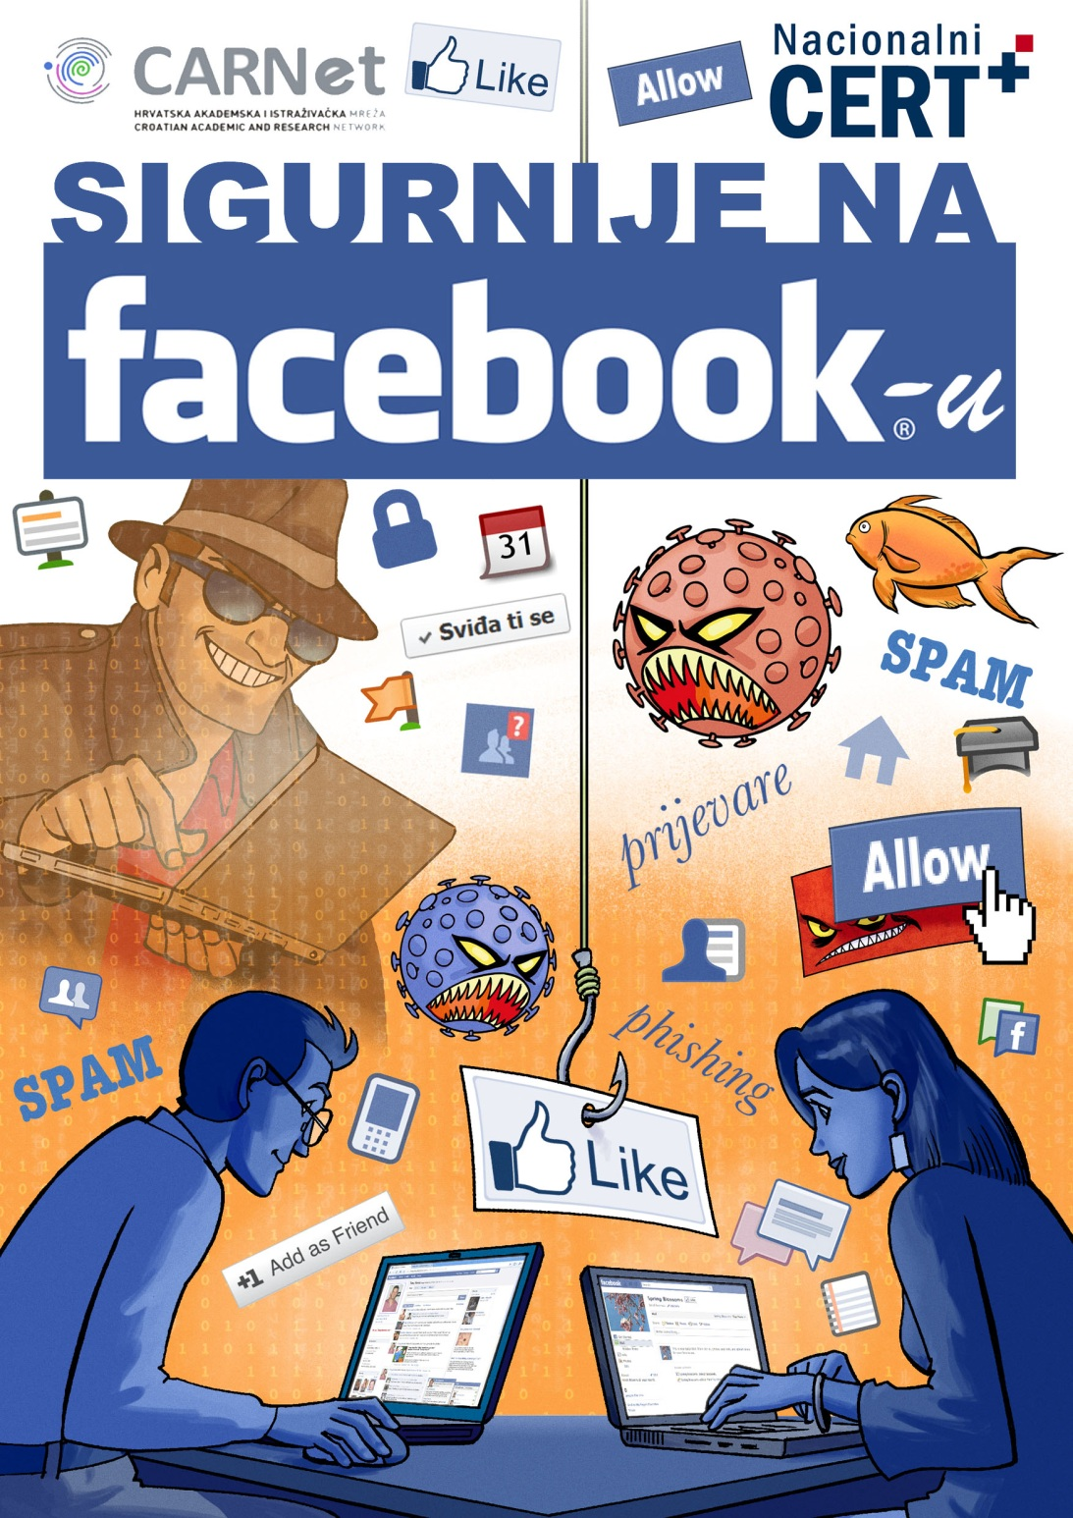
Informiranost !
www.cert.hr

Slide 17
Vrlo korisni programčići
dodaci za web preglednike:
  NoScript (Mozilla Firefox)
  NotScripts (Google Chrome)
KeePass (za lozinke) + [Dropbox (AA!)]

Slide 18
